Slide 1

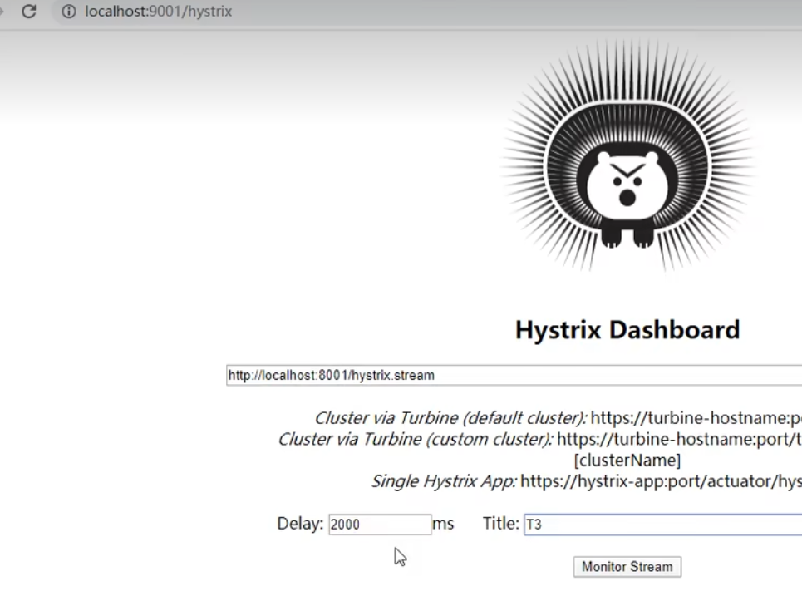
Hystrix Dashboard 默认访问地址

Slide 2
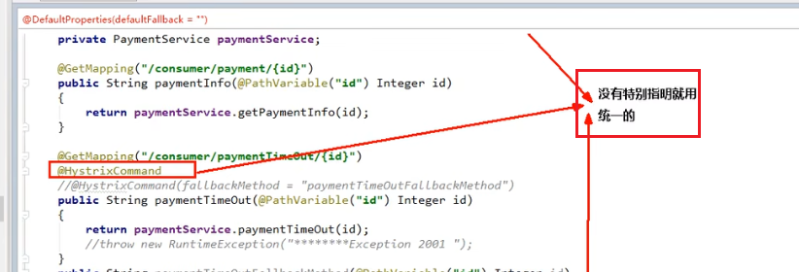

Slide 3
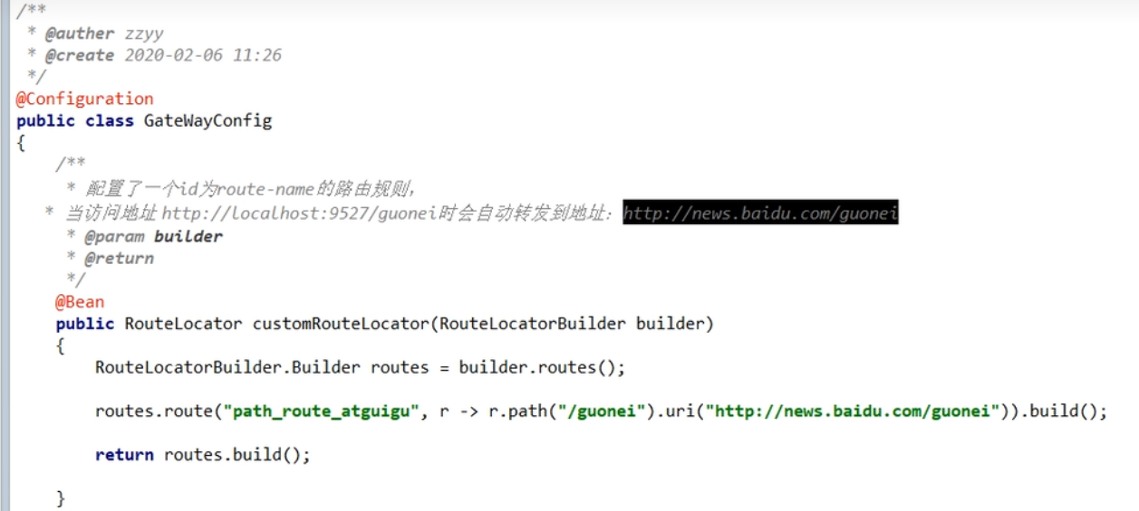
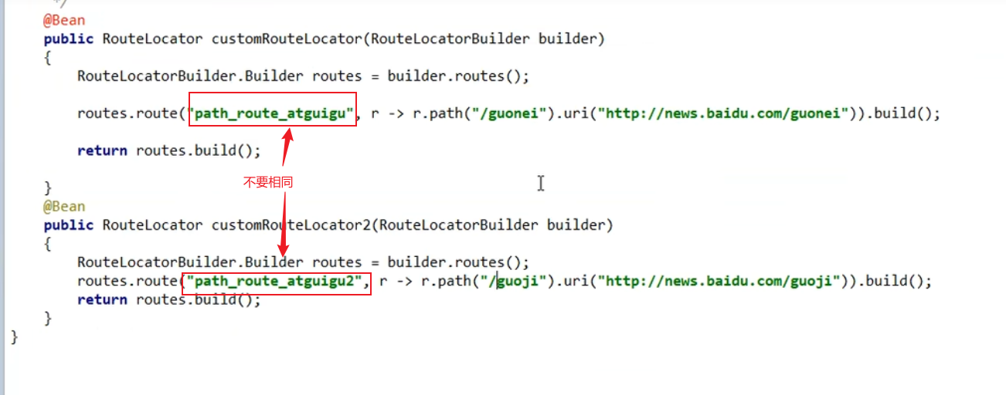
Gateway配置类

Slide 4
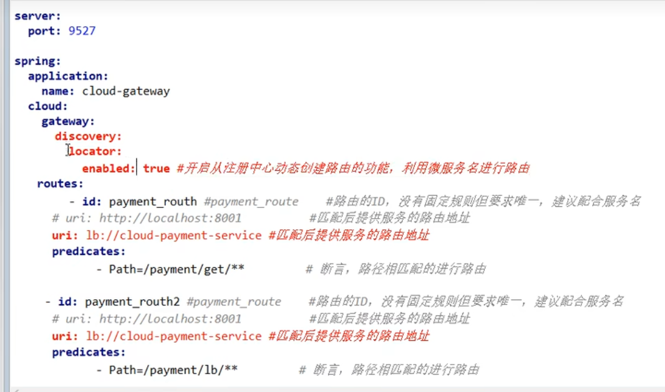
动态路由配置

Slide 5
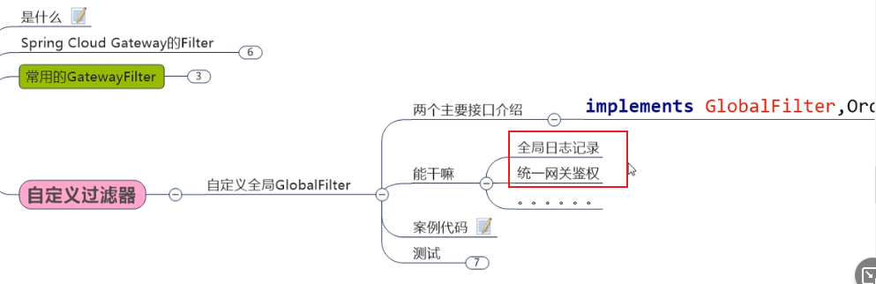
Curl命令带cookie的键值对访问写法
请求地址带Header的写法
Gateway的Filter的概念

Slide 6
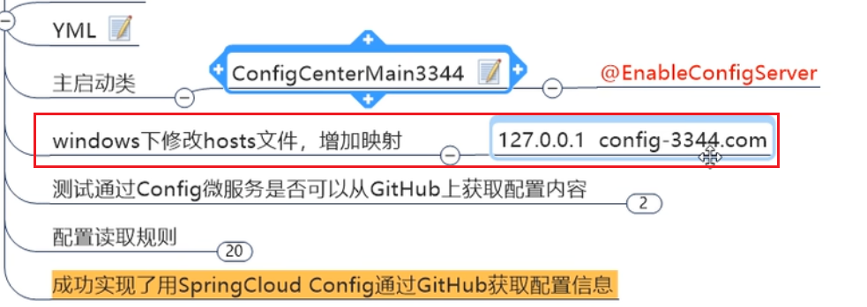
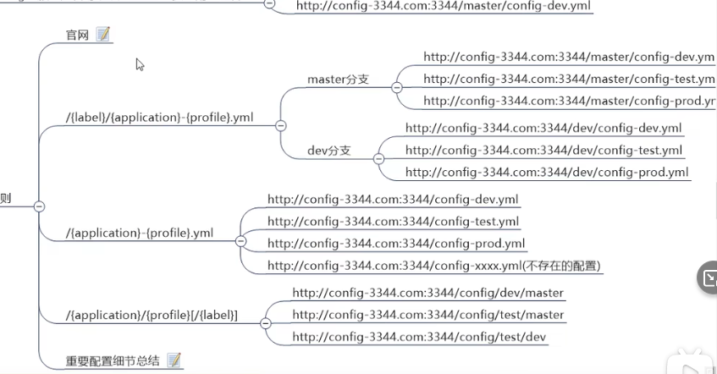
Config设置host映射，不配也可
Config模块访问地址范例

Slide 7
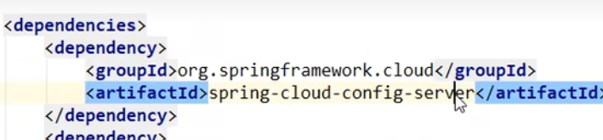
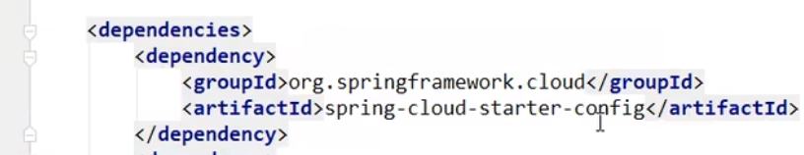
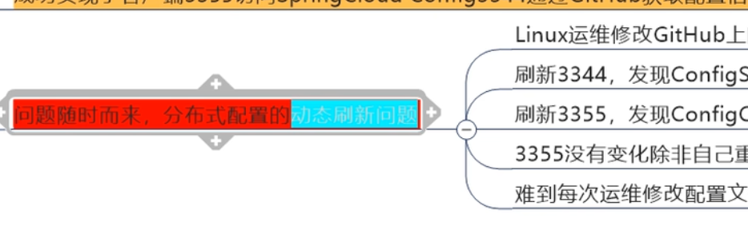
Config依赖配置注意事项
注意，Config的服务端的依赖有server，本模块统一配置，客户端模块要从本模块获取
公用的配置参数
客户端依赖，没有server，注意区分

Slide 8
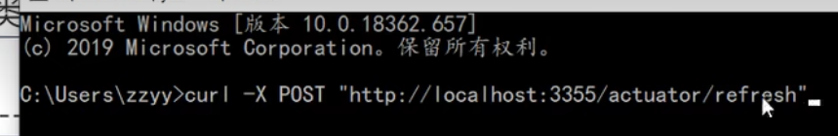
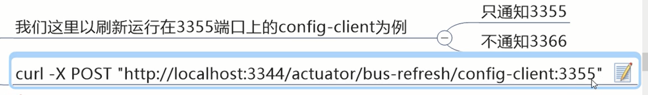
P77 Config动态刷新之手动版，运维人员更改配置文件后，手动发送刷新亲求到3355客户端，让其也同步刷新配置
config—client是客户端微服务的名称，3355是端口号

Slide 9
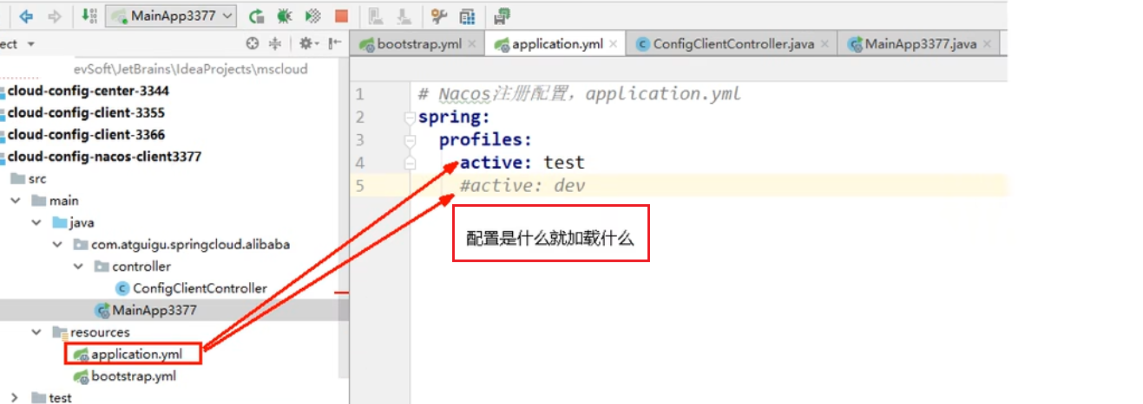
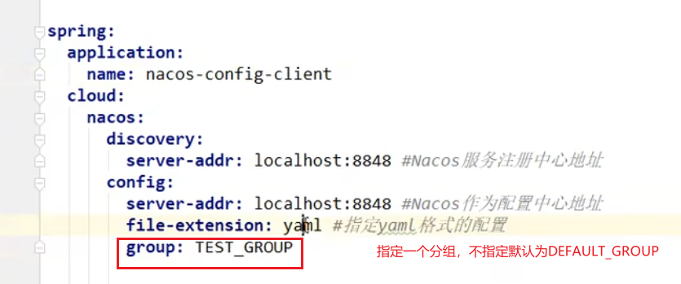
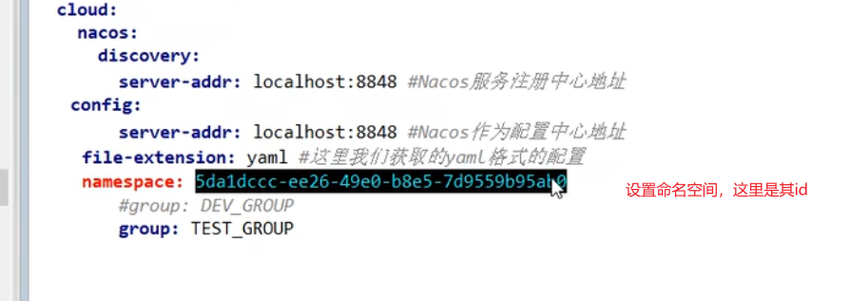

Slide 10
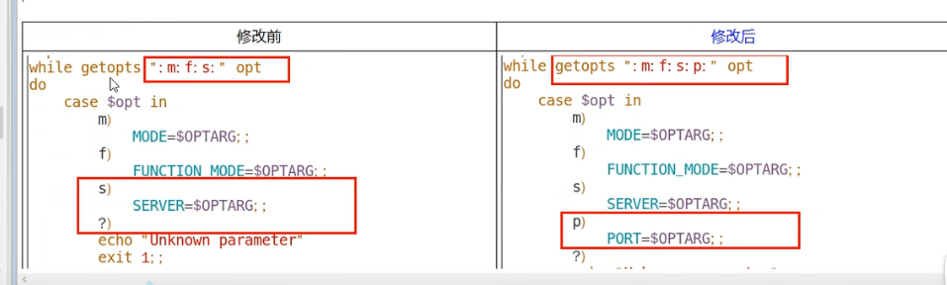
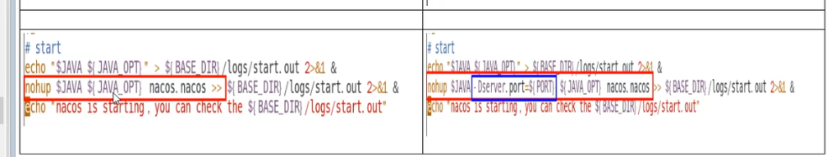
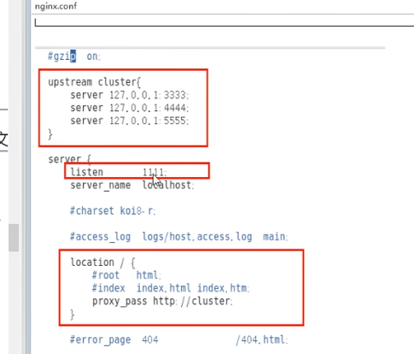
Nacos集群修改startup.sh脚本
Nacos集群nginx负载均衡配置，监听1111端口

Slide 11
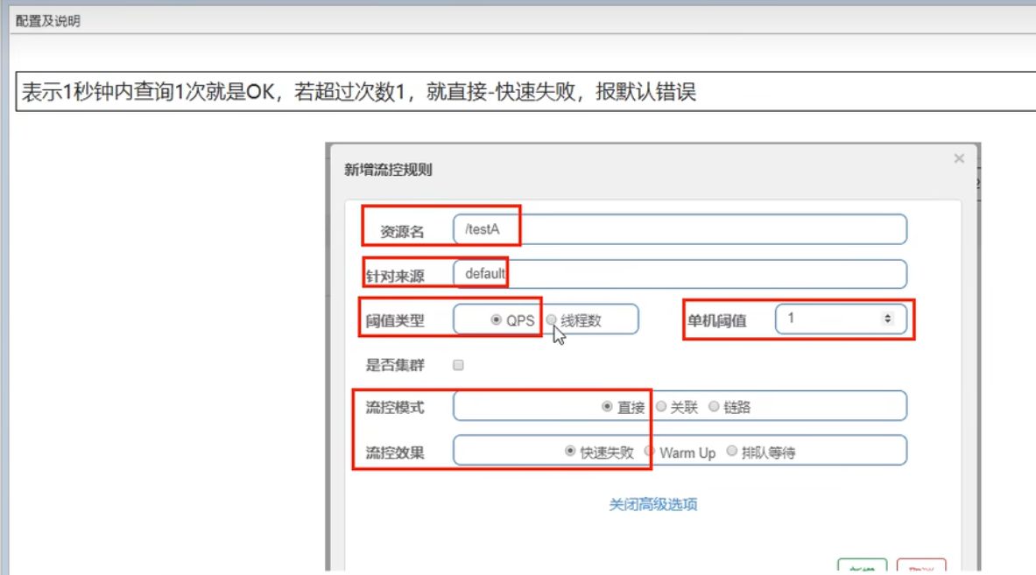
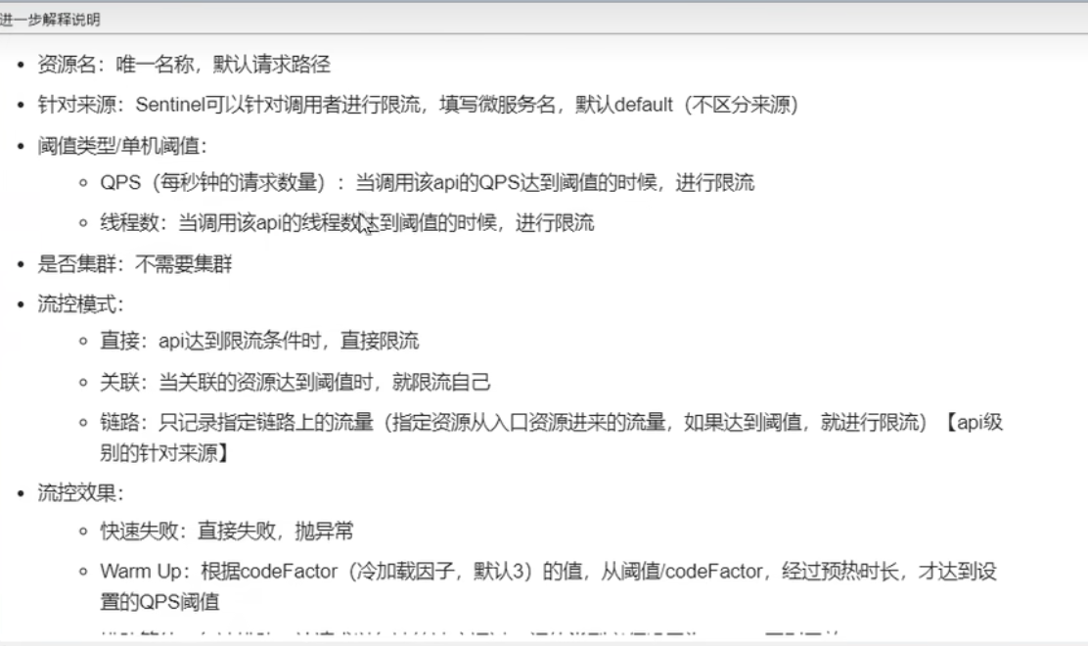
Sentinel

Slide 12
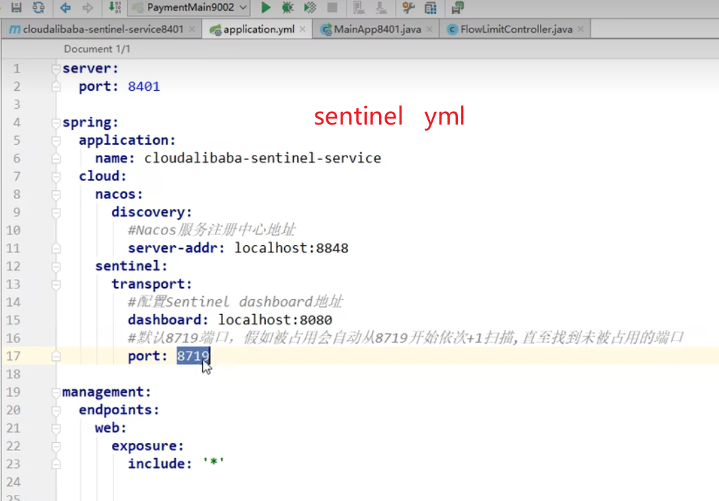
把模块注册到Sentinel的配置文件范例

